Slide 1
CHaser とはなんでしょう？
フォントのつごうでかなもじだけなのかんにんして～
(´;ω;｀)
釧路工業高等専門学校 情報工学科 寺地 海渡
釧路工業高等専門学校 情報工学科 石川 岳

Slide 2
CHaser（チェイサー） とは
せんりゃくしみゅれーしょんげーむ。 じぶんとあいてがおたがいにこうどうしてしょうぶするゲーム。
プレイヤーはじっさいにたたかうことはない。 プレイヤーはしょうぶするためのプログラムをつくる！
プログラム vs プログラム だれがいちばんつよいプログラムをつくったか、しょうぶ！
プログラムどうしのたたかいのゆくすえをみまもるのだ！

Slide 3
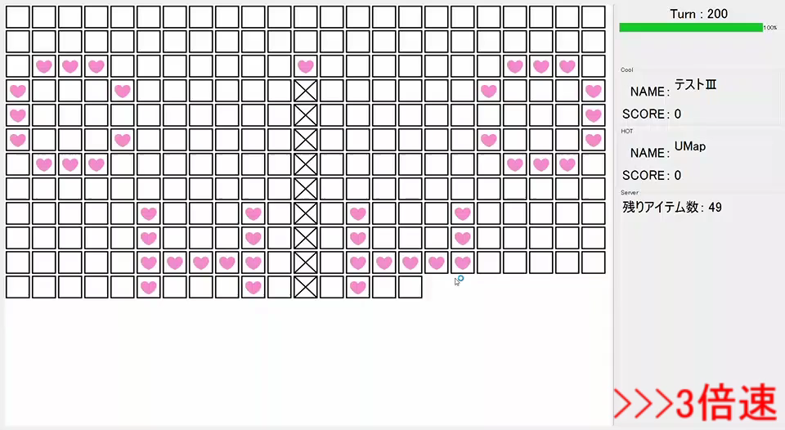

Slide 4
CHaser のきほん
おたがいのキャラクター（プログラム）は １ターンに１かいこうごにこうどうする。
こうどうは、３つのアクションうち、どれか１つをおこなう。
たんさく（８パターン）
いどう（４パターン）
かべをおく（４パターン）
３せんマッチ（２かいかてばいいのだ）。

Slide 5
CHaser のフィールド
フィールドのことは、１せんめはなんにもわからない。
かんきゃくはぜんぶみえるけど。
どこかにとくてんアイテムがあったり、かべがあったりする。
あいてキャラクターも、どこかにいる。
フィールドをたんさくして、キャラクターはまわりをしらべる。
２せんめ、３せんめと、 しらべたじょうほうはつぎのしょうぶにもちこせる！

Slide 6
CHaser のしょうはいじょうけん
じょうけんはふたつ。どちらかひとつをみたせばかてる！
かつじょうけん
あいてのキャラクターをかべにうめるかかこいこむ。
のこりターンが０になったときに、 とくてんアイテムをよりたくさんゲットしている。
どうやってたたかうかは、プログラムしだい！
いじょうだ！！

